Slide 1
Storyboard
Fait par Alexanne Lessard

Slide 2
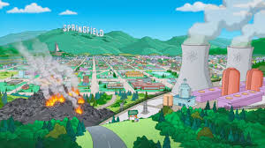
Grand plan d'ensemble

Slide 3
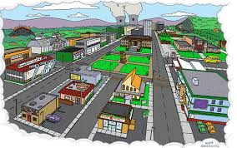
Plan d'ensemble

Slide 4
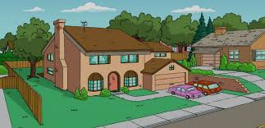
Plan général

Slide 5
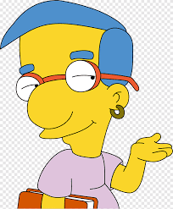
Plan moyen

Slide 6
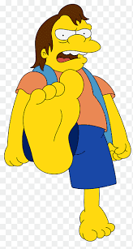
Plan pied

Slide 7
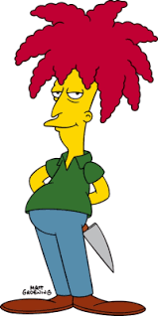
Plan américain

Slide 8
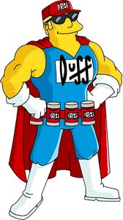
Plan ceinture

Slide 9
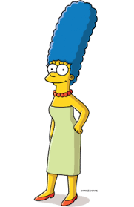
Plan buste

Slide 10
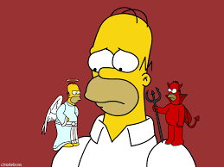
Plan épaule

Slide 11
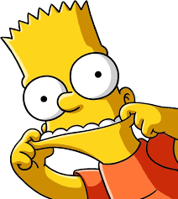
Plan tête

Slide 12
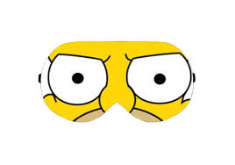
Extrême gros plan

